Slide 1


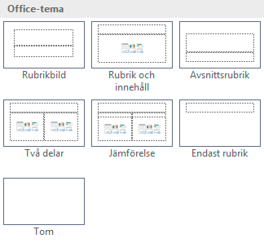
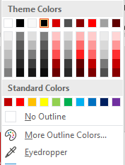
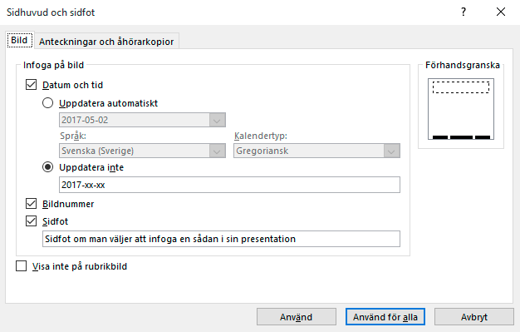
Instruktioner
Dold sida, visas inte vid utskrift
Klicka på knappen Ny bild för val av olika layoutsidor.
Klicka på knappen Layout för att byta layout på en
befintlig sida.
Klicka på knappen Återställ för att återställa utseendet på sidan enligt hur mallen
är uppbyggd.
Kontrollera att objekt och text är placerade innanför sidans marginaler. För att visa marginaler och stödlinjer, klicka på Visa och kryssa i rutan Stödlinjer (eller tryck Alt + F9).
Färger: för att färgsätta objekt använd de inringade färgerna som följer er grafiska profil.
För att lägga till datum i sidhuvud klicka på fliken Infoga och välj Sidhuvud och sidfot. Ändra i dialogen som du önskar och klicka på knappen Använd för alla.
Använd inte
standardfärgerna!
TMALL 0145 Presentation v2.0

Slide 2
Instruktioner
Dold sida, visas inte vid utskrift
Välj de mallsidor som passar det du ska presentera.
Här beskrivs möjligheterna med de olika mallsidorna.
Mallsida 4: Namn på presentation och vem som presenterar.
Mallsida 5: Rubrik och text på vit bakgrund.
Mallsida 6: Rubrik text och bild till höger.
Mallsida 7: Rubrik, text och bild till vänster.
Mallsida 8: Infoga diagram.
Mallsida 9: Rubrik och text och infoga diagram.
Mallsida 10: Rubrik på färgad bakgrund.
Mallsida 11: Namn på presentation och vem som presenterar samt möjlighet att lägga till en utfallande bakgrundsbild. Välj en bild som gör att texten syns bra så att det blir god tillgänglighet. Här kan du hämta och spara ned lämpliga bilder som du sedan infogar i presentationen.
Mallsida 12: Rubrik samt möjlighet att lägga till en utfallande bakgrundsbild. Välj en bild som gör att texten syns bra så att det blir god tillgänglighet. Här kan du hämta och spara ned lämpliga bilder som du sedan infogar i presentationen.
Mallsida 13: Rubrik och text på vit bakgrund med utpekad plats för EU-logotyp eller andra samarbetslogotyper.
Tänk på att bilder ökar filens storlek
Välj inte för många bilder
Ladda ner anpassade bilder från bildarkivet på intranätet.
Var uppmärksam så du väljer rätt format.
Infoga bilder via mallens bildrutor för att de inte ska bli för stora.
Komprimera bilder när du sparar filen. Undvik storlekar över 150dpi.
Komprimera genom att välja något av dessa alternativ:
- Markera bilden, välj format i menyn och sedan komprimera bild.
- Spara filen. Välj funktionen Verktyg till vänster om Spara knappen
och välj komprimera bild.

Slide 4
Läsa LAS-data
Niclas Hansson

Slide 5
MiniPipeline
SHP->CSV (c++ shapelib)
LAZ->LAS (PDAL och en .bat-fil för automatisering)
LAS->UE5 (Lidar Pointcloud Plugin for UE5)
CSV_in->UE5
UE5->CSV_out
Resulterande CSV_out kan lätt konverteras tillbaka till SHP om så önskas

Slide 6
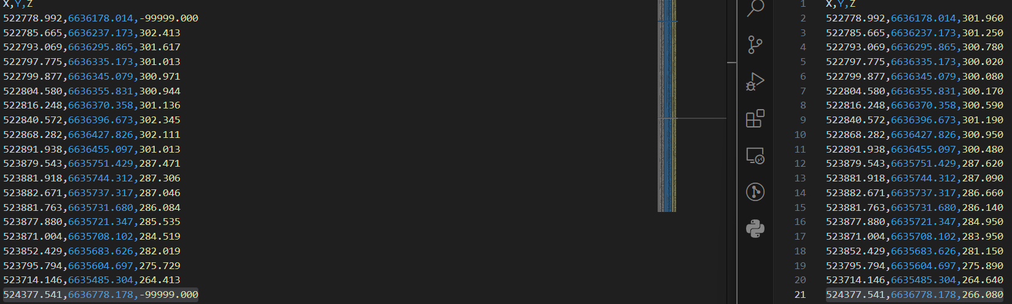
Resultat
Data från nvdb (shp->csv)
x/y-värdena är oförändade, z-värdet
hämtat från LAS-filerna
T.v. Innan korrigering
T.h. Efter korrigering

Slide 7
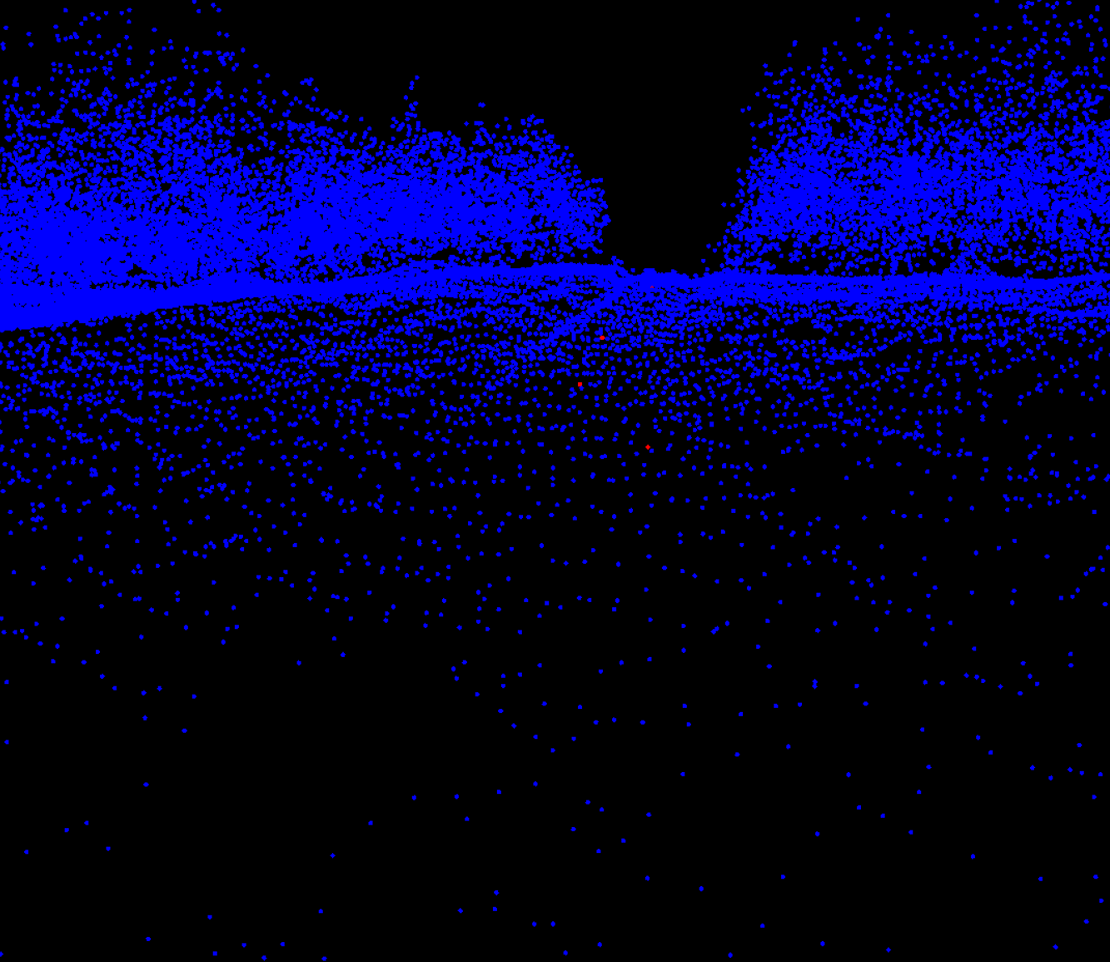

Slide 8
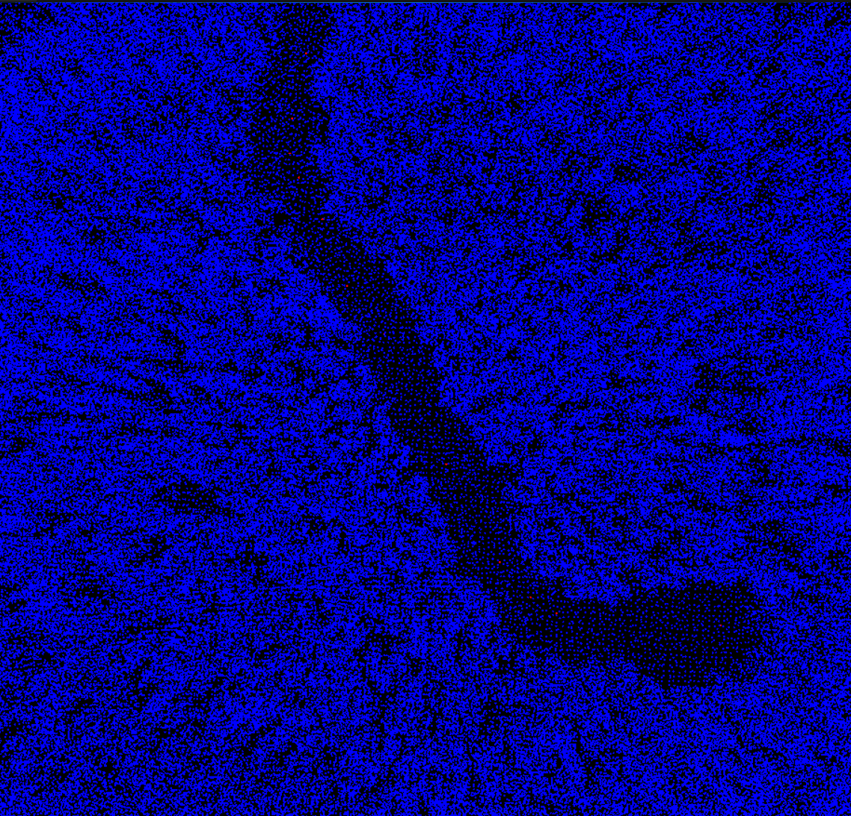

Slide 9
Resultat
9.5-11.5 s/fil => 12.4 ->14.9 h för Dalarna (4860 filer, alla punkter)
Resultatet är ett snitt av 100 lästa filer
Slutsats: Fler datorer => snabbare
Sampla ner datan, hälften av punkterna -> halva tiden.
(4.2 s-> 5.6h)
OBS: Vissa punkter hamnar i träd (för att nvdb ligger snett?). Lös med fler sampelpunkter, kalmanfilter, reflektans/intensitetsvärden, manuellt korrigera punkter som sticker ut ur mängden ur en statistisk synpunkt el. dyl.

